Slide 1
星間塵氷表面での重水素濃縮反応機構の理論研究
卒論発表会
横浜市立大学 立川研究室 4年 RUAN MINGYANG

Slide 2
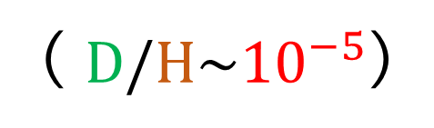
背景(重水素濃縮とは？)
宇宙
存在度:
H
>> D
（ $D/H\sim {10}^{−5}$）
[1] https://www.astroarts.co.jp/article/hl/a/10864_nucleobase
[2]日本惑星科学会誌 Vol.15.No.1,2006

Slide 3
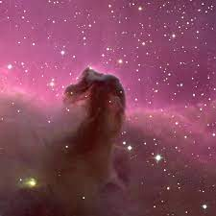

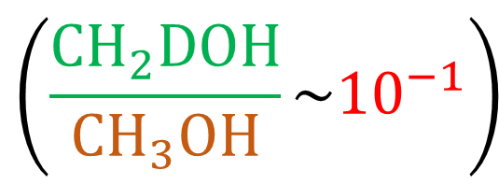
背景(重水素濃縮とは？)
宇宙
星間分子雲[2]
存在度:
星間分子雲[1]
$${CH}_{3}OH>{CH}_{2}DOH$$
H
メタノール内のD/H比
>> D
$$\left(\frac{{CH}_{2}DOH}{{CH}_{3}OH}\sim {10}^{−1}\right)$$
（ $D/H\sim {10}^{−5}$）
重水素濃縮
（ 1万倍！）
[1] https://www.astroarts.co.jp/article/hl/a/10864_nucleobase
[2]日本惑星科学会誌 Vol.15.No.1,2006

Slide 4



メタノールの反応経路
分子雲には氷微粒子が存在
メタノール分子は氷表面において生成
分子雲
$$CHO+H(D)$$
・・・
$${CH}_{3}OH$$
$$or {CH}_{2}DOH$$
氷微粒子
$$CO+H(D)$$
重水素濃縮の機構は未解明
目的
氷表面でのメタノール生成過程における重水素濃縮の解明
◎水分子に吸着したCOとH/Dとの反応メカニズムの解明

Slide 5
メタノールの反応経路
分子雲には氷微粒子が存在
メタノール分子は氷表面において生成
分子雲
$$CHO+H(D)$$
・・・
$${CH}_{3}OH$$
$$or {CH}_{2}DOH$$
氷微粒子
$$CO+H(D)$$
重水素濃縮の機構は未解明
目的
氷表面でのメタノール生成過程における重水素濃縮の解明
◎水分子に吸着したCOとH/Dとの反応メカニズムの解明

Slide 6
手法
多成分密度汎関数法(MC_DFT法)
通常の計算
H
?
D
H
!
D
区別できない
区別できる
MCDFT法は、H（D）原子を区別できる
ωB97XD/6-311++G(d,p)汎関数と基底関数で計算する。
MCDFT法を用いて氷表面の重水素濃縮を解明する

Slide 7
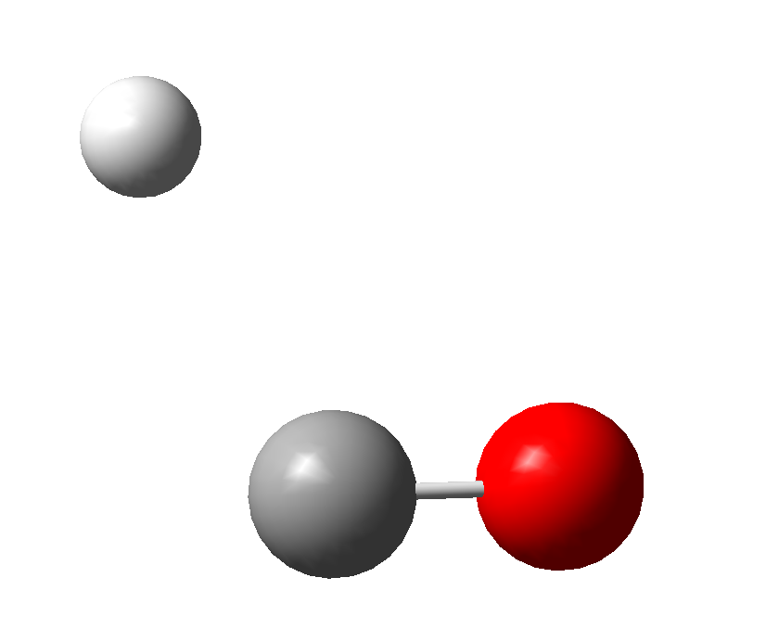
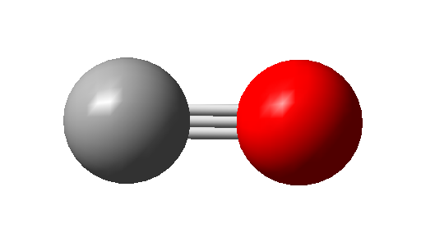
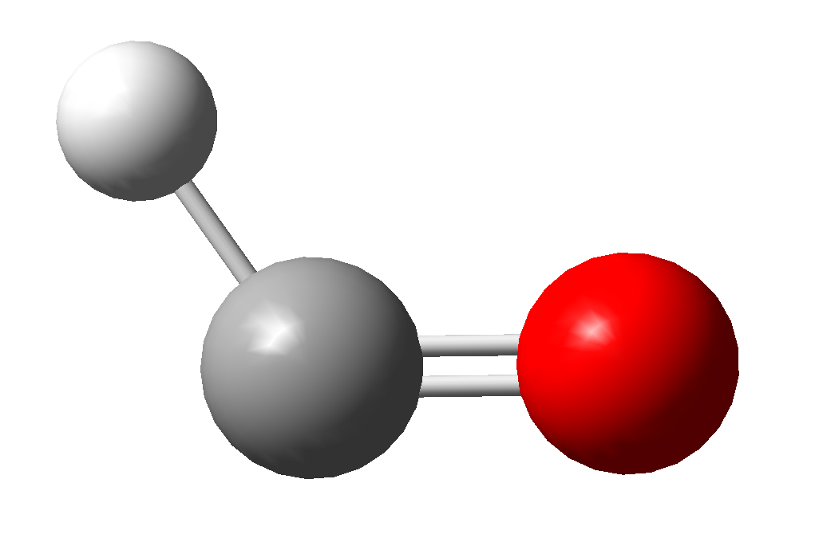
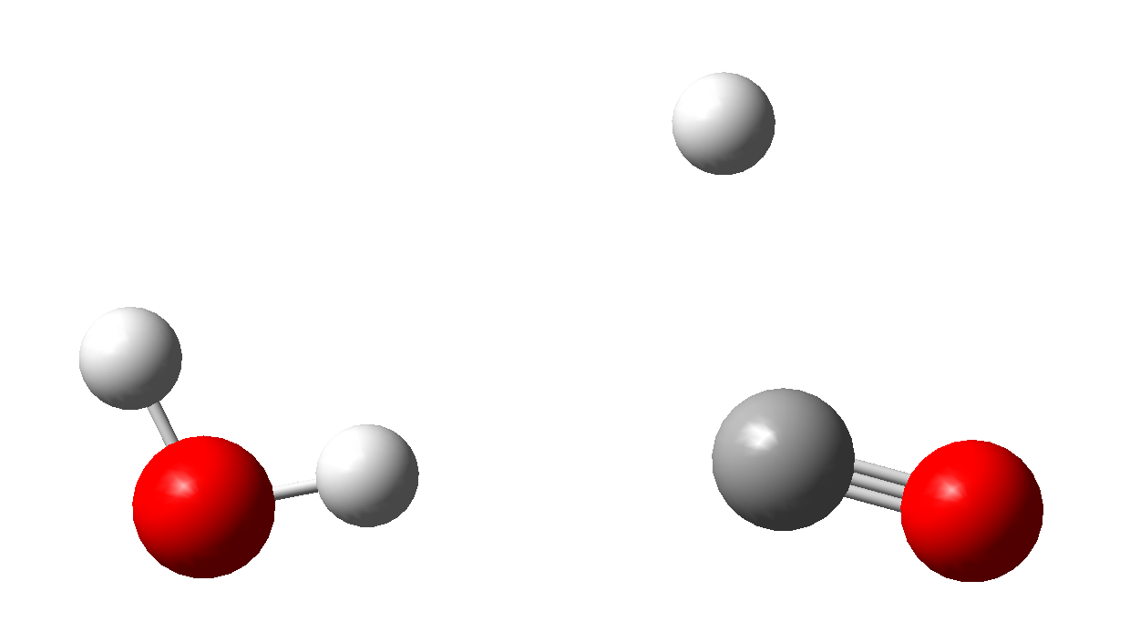
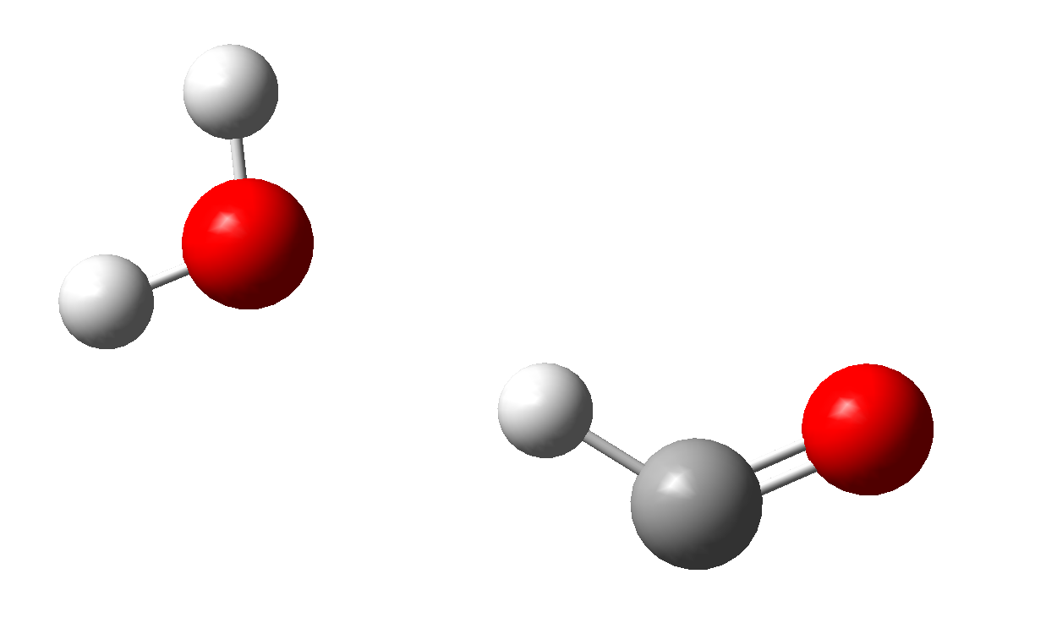
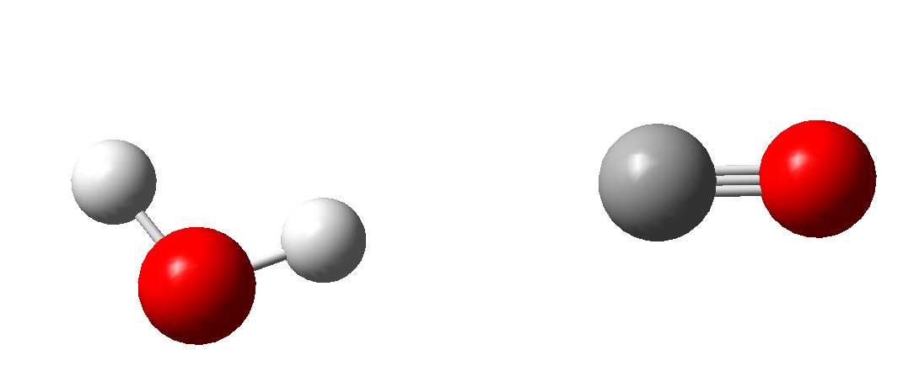
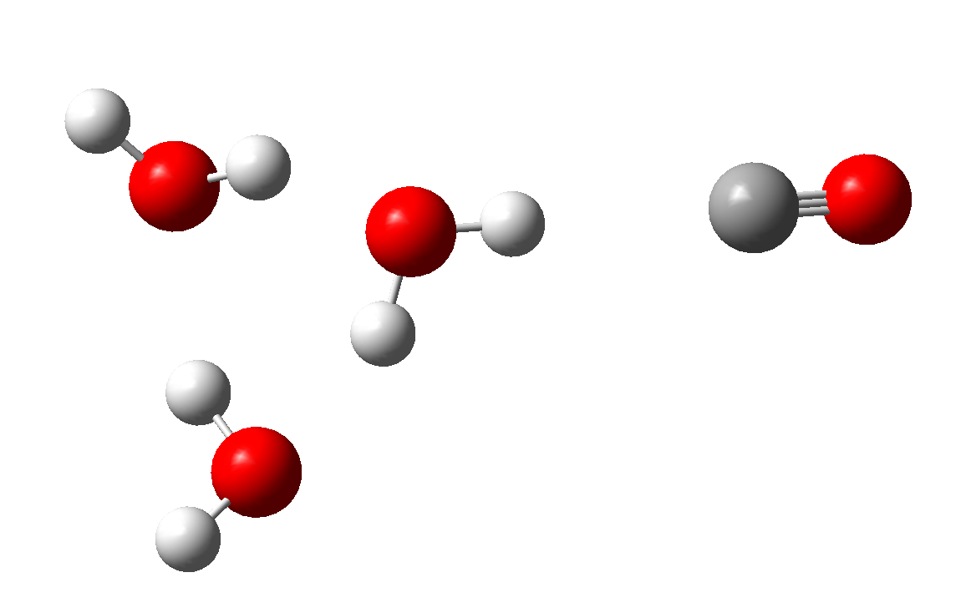
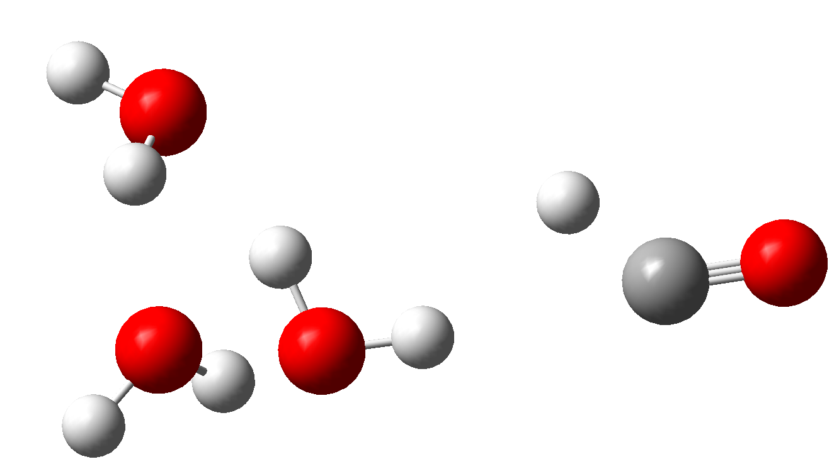
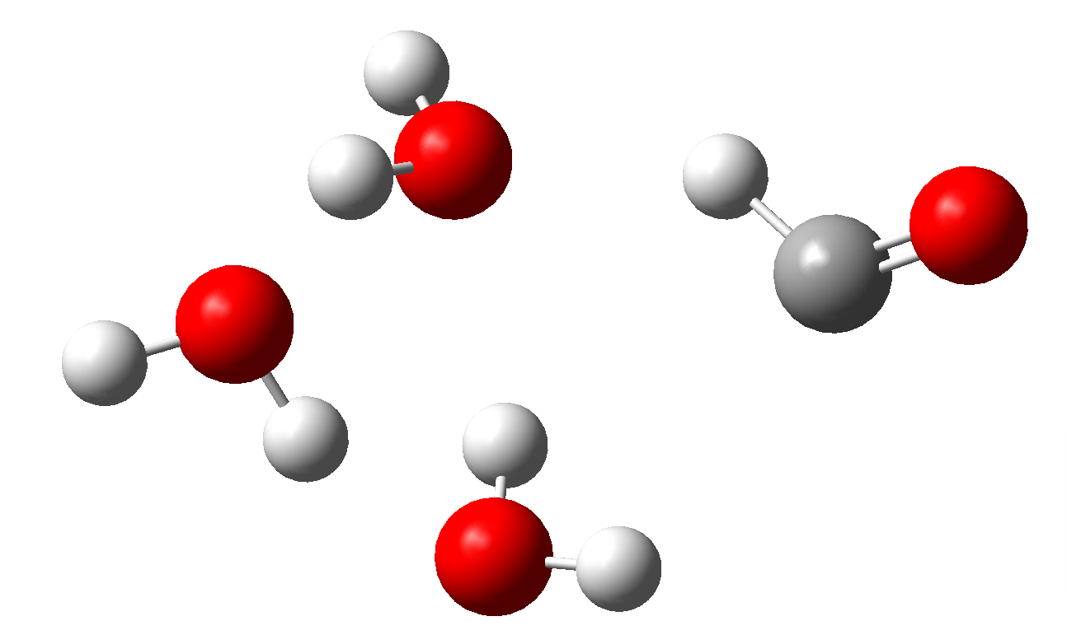







計算結果
水分子クラスタに吸着したCO分子とH/D原子との反応
$$n$$
$${CO−(H}_{2}{O)}_{n}$$
$${TS−(H}_{2}{O)}_{n} TS$$
$${HCO−(H}_{2}{O)}_{n}$$
C
O
H
H
$$0$$
C
O
C
O
$$1$$
$$3$$

Slide 8
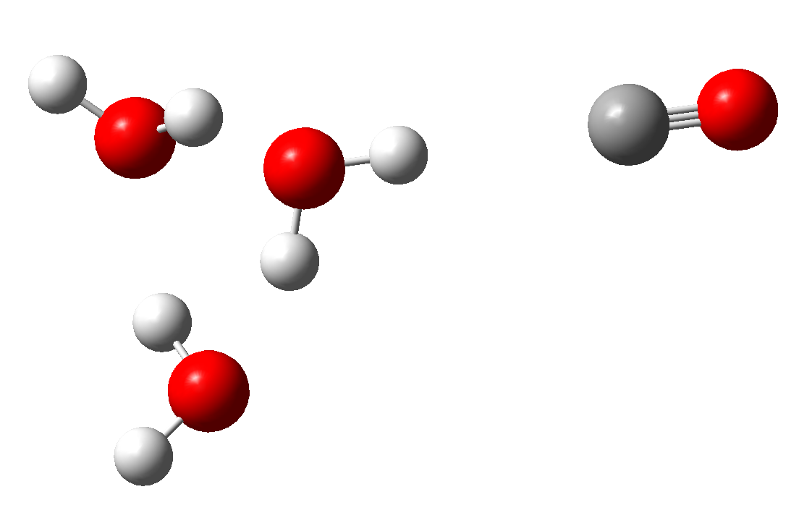
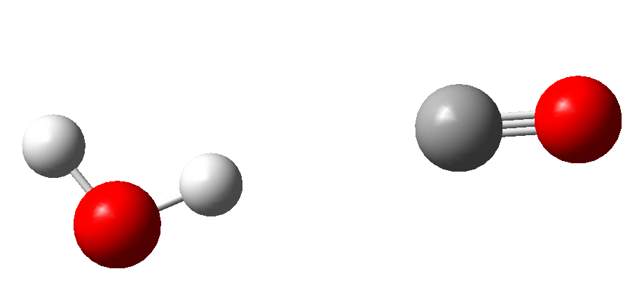

計算結果
DFT法により水分子クラスタとCO分子の吸着エネルギー($E_{ads}$)
吸着エネルギー$E_{ads}$
1.76 kcal/mol
1.87 kcal/mol

Slide 9

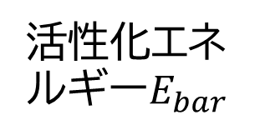
計算結果
DFT法により反応活性化エネルギー($E_{bar}$)比較
活性化エネルギー$E_{bar}$
4.06 kcal/mol
4.24 kcal/mol
4.20 kcal/mol

Slide 10

計算結果
MC_DFT法により反応活性化エネルギー($E_{bar}$)
活性化エネルギー(H)
4.08 kcal/mol
4.29 kcal/mol
4.24 kcal/mol
活性化エネルギー(D)
4.07 kcal/mol
4.28 kcal/mol
4.24 kcal/mol
CO分子とHの反応より、CO分子とD原子のほうが反応しやすい

Slide 11



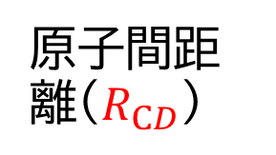
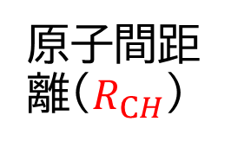

計算結果
MC_DFT法により原子間距離($R$)比較
$$R$$
$$R$$
$$R$$
原子間距離($R_{CH}$)
1.993 Å
1.971 Å
1.976 Å
原子間距離($R_{CD}$)
1.992 Å
1.969 Å
1.974 Å
遷移状態におけるC原子とH原子の距離よりC原子とD原子の距離は短い

Slide 12
まとめ
目的
氷表面でのメタノール生成過程における重水素濃縮の解明
水分子に吸着したCOとH/Dとの反応メカニズムの解明
結論
CO+Hの反応では、CO分子とD原子との反応が0.01kcal/molわずかに減少した。
遷移状態におけるC原子とH原子の距離よりC原子とD原子の距離は0.002 Åぐらいわずかに減少した。

Slide 14
参考文献

Slide 16
手法
多成分密度汎関数法(MC_DFT法)
平面波基底ハイブリッド(CPLB法)
通常の計算
H
?
D
H
!
D
H
!
D
区別できない
氷
区別できる
MCDFT法は、H（D）原子を区別できる
CPLB法は氷表面での反応の計算、H（D）原子を区別できる
MCDFT法とCPLB法を用いて氷表面の重水素濃縮を解明する

Slide 17
計算結果
CO分子の双極子モーメント
Z
Z
O
+δ
O
-δ
0
0
C
-δ
C
+δ
C原子とO原子それぞれの位置を固定し、ｚ軸の向きを正方向とする。
双極子モーメントの向きはマイナスの電荷を帯びている原子からプラスの電荷を帯びている原子までである。

Slide 18
計算結果
CO分子の双極子モーメント
基底関数
双極子モーメント
分極関数を含む基底関数で計算した双極子モーメントの向きと実験値が一致する。
6-31G
-0.1769
6-311G
-0.1068
6-31++G
-0.1597
6-311++G
-0.1368
6-31G(d,p)
0.0222
分極関数を含む基底関数を用いて、計算する必要がある
6-311G (d,p)
0.1069
6-31++G (d,p)
0.0124
6-311++G (d,p)
0.0716

Slide 19
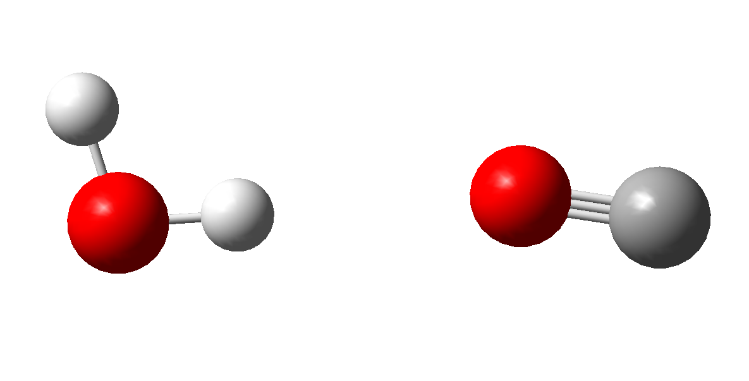
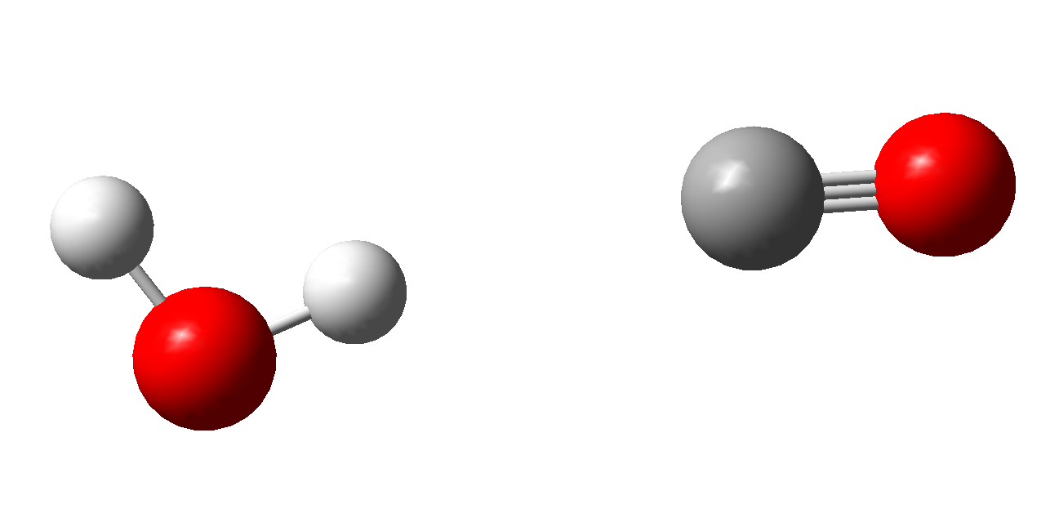
計算結果
CO分子と水分子の吸着構造
CO分子のC原子と水分子のH原子の間にクーロン引力が働くため、吸着エネルギーが比較的に大きくなる。
構造としては、CO分子のC原子が水分子のH原子に近づく構造が一番安定である
+δ
H
+δ
+δ
-δ
結合エネルギー: 0.959kcal/mol
-δ
H
O
O
C
-δ
+δ
+δ
+δ
結合エネルギー: 1.760kcal/mol
-δ

Slide 20
計算結果
CO分子と水分子の吸着構造
+δ
1 C -0.055118 2 O 0.039969 3 O -0.525100 4 H 0.285333 5 H 0.254916
H
+δ
+δ
-δ
結合エネルギー: 0.959kcal/mol
-δ
H
O
O
C
1 O -0.527901 2 H 0.259331 3 H 0.259806 4 C 0.054111 5 O -0.045346
+δ
-δ
+δ
+δ
結合エネルギー: 1.760kcal/mol
-δ

Slide 21




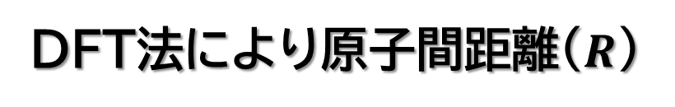
計算結果
DFT法により原子間距離($R$)
$$R_{CH}$$
$$R_{CH}$$
$$R_{CH}$$
CH原子間距離$R_{CH}$
1.988 Å
1.967 Å
1.971 Å

Slide 22







計算結果
水分子クラスタに吸着したCO分子とH/D原子との反応
n
DFT
MC_DFT(D)
MC_DFT(H)
$$E_{ads}$$
$$E_{bar}$$
$$R_{CH}$$
$$E_{bar}$$
$$R_{CD}$$
$$E_{bar}$$
$$R_{CH}$$
0
4.06
1.988
4.07
1.992
4.08
1.993
1
1.76
4.24
1.967
4.28
1.969
4.29
1.971
3
1.87
4.20
1.971
4.24
1.974
4.24
1.976
水クラスター上にCOとH/Dの反応

